Slide 1
Знакомство
с
профессией почтальон

Slide 2
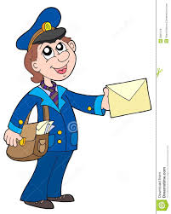
Кто стучится в дверь ко мне
С толстой сумкой на ремне,
С цифрой 5 на медной бляшке,
В синей форменной фуражке?
Это он,
Это он,
Ленинградский почтальон.

Slide 3
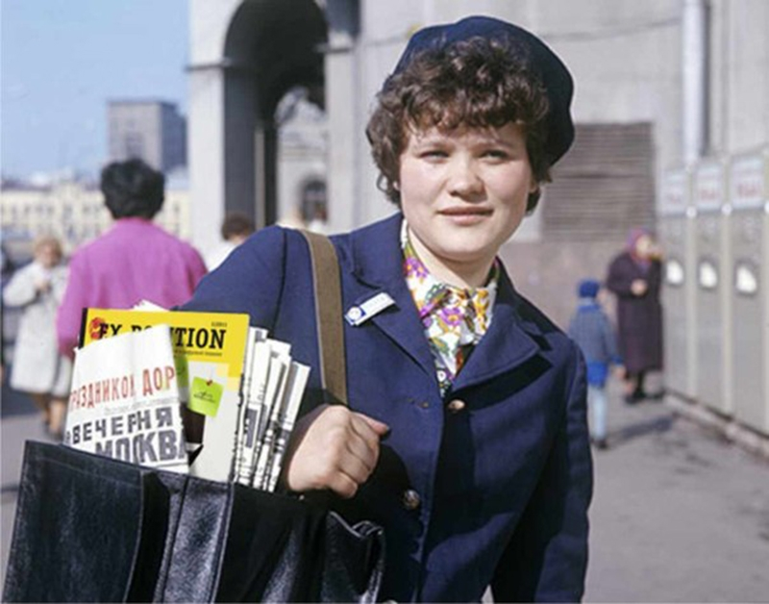
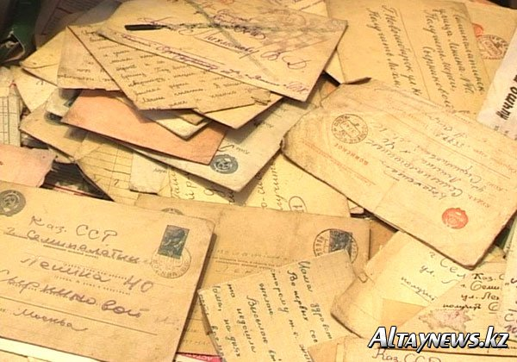
У него сегодня много
Писем в сумке на боку,-
Из Ташкента, Таганрога,
Из Тамбова и Баку.

Slide 4
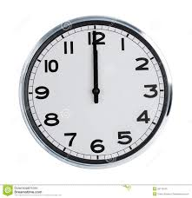


В семь часов он начал дело,
В десять сумка похудела,
А к двенадцати часам
Всё разнёс по адресам.

Slide 5

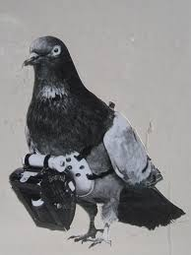

Slide 6

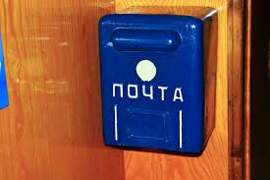
Письмо само
Никуда не пойдёт,
Но в ящик его опусти -
Оно пробежит,
Пролетит,
Проплывёт
Тысячи вёрст пути.

Slide 7
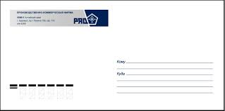
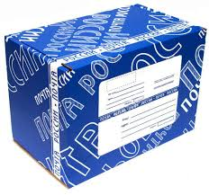
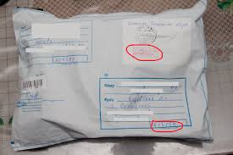
Только в конверте лист бумаги станет письмом, посылка -посылкой, бандероль - бандеролью. А на конверте, посылке, бандероли должны быть написаны адрес получателя и адрес отправителя, обязательно почтовая марка и индекс страны, куда направляется письмо, посылка , бандероль.

Slide 8
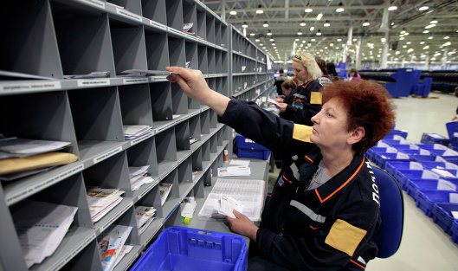
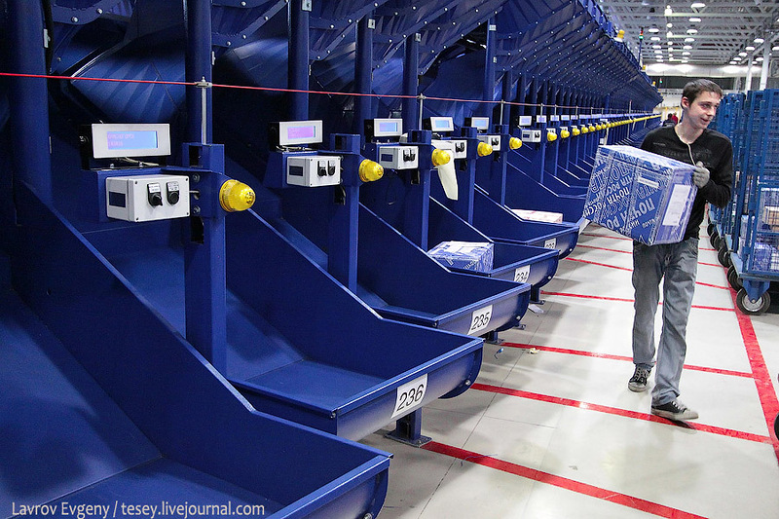
Письма и посылки раскладываются по адресам

Slide 9
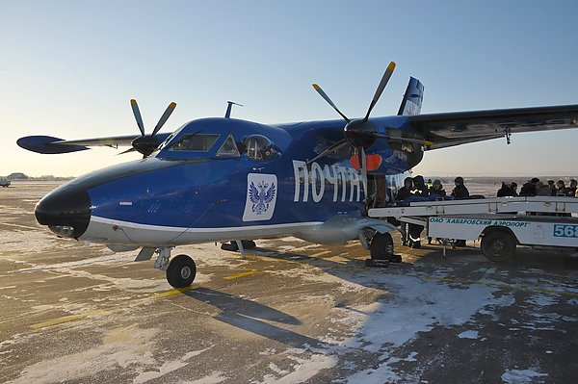
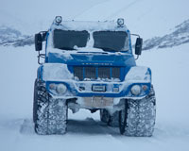
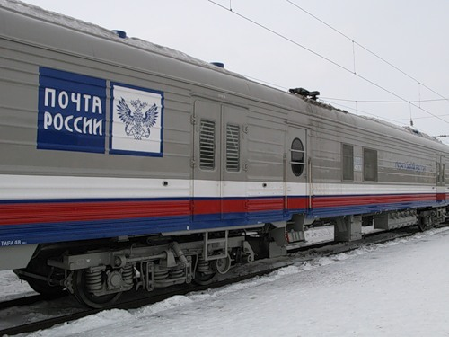
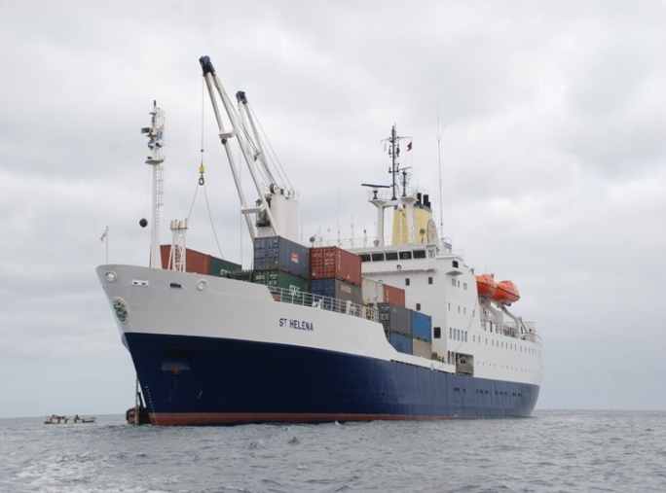
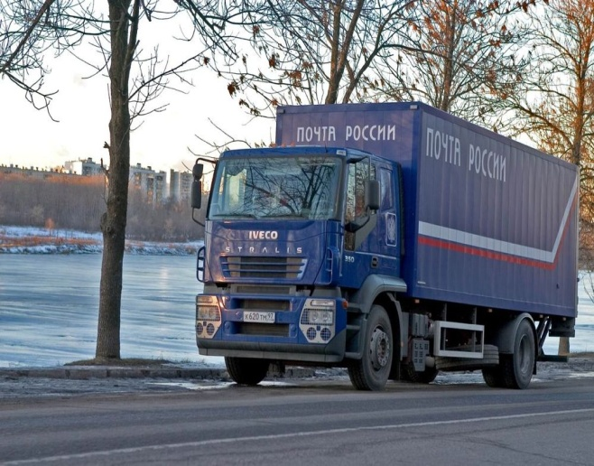
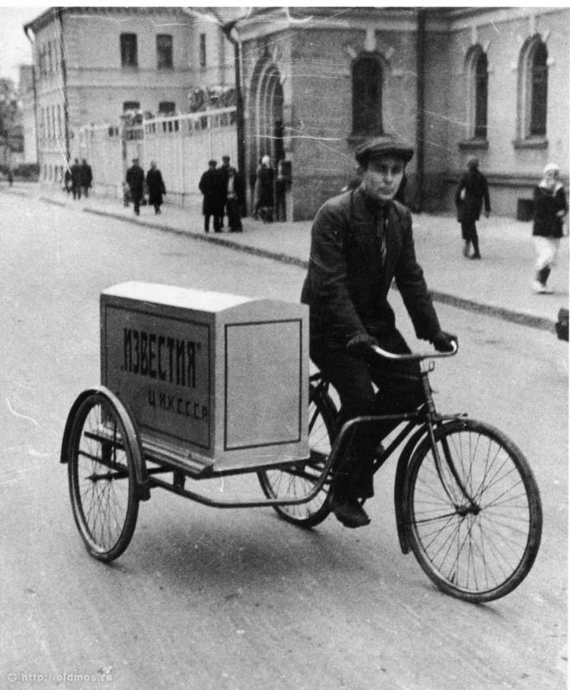
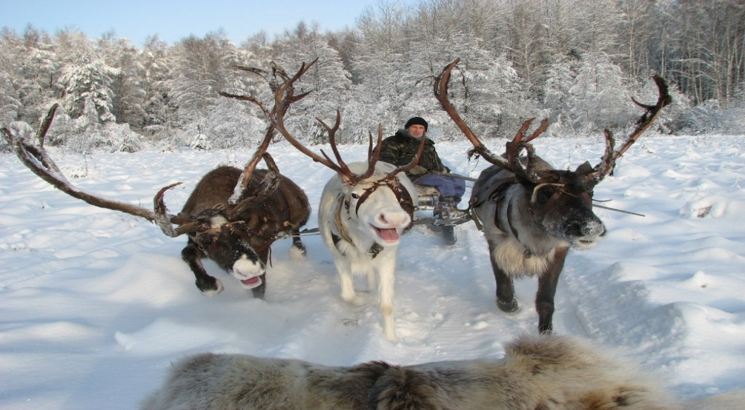
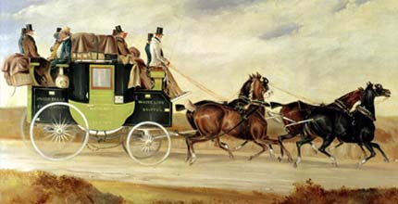

Slide 10
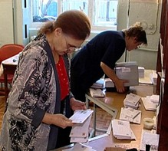
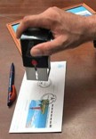
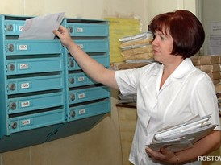
И снова письма, посылки, бандероли попадают на почту, где их разбирают по адресам, ставят штамп, разносят по домам.

Slide 11



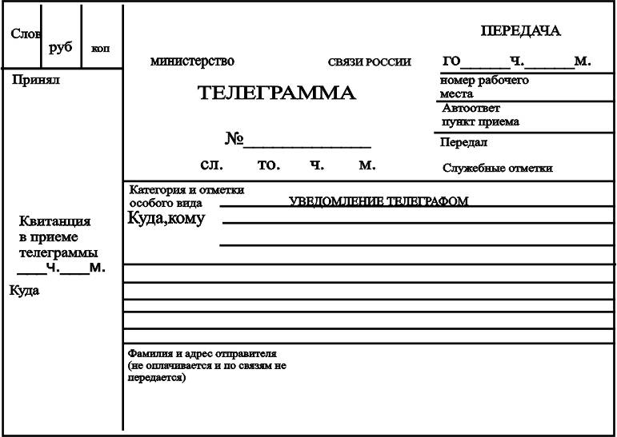
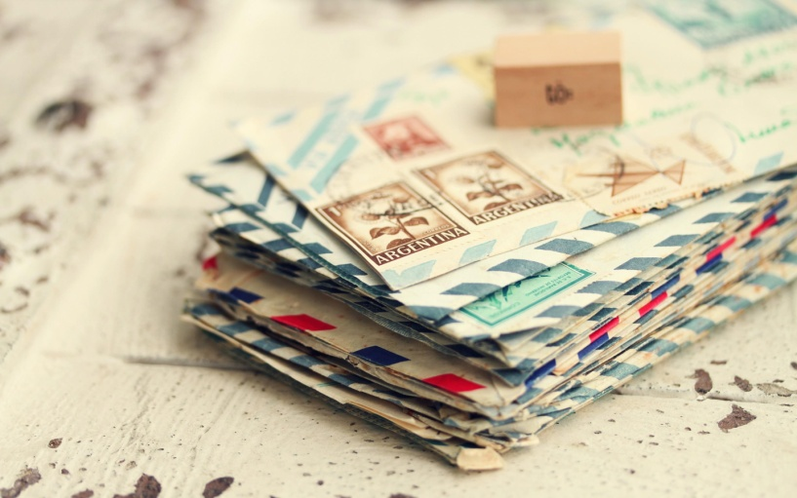
А что ещё приносят нам почтальоны?

Slide 12
А теперь повторим то , что мы узнали
Адресат - человек ,которому адресованы почтовые отправления
Отправитель-человек, который посылает почтовые отправления

Slide 13
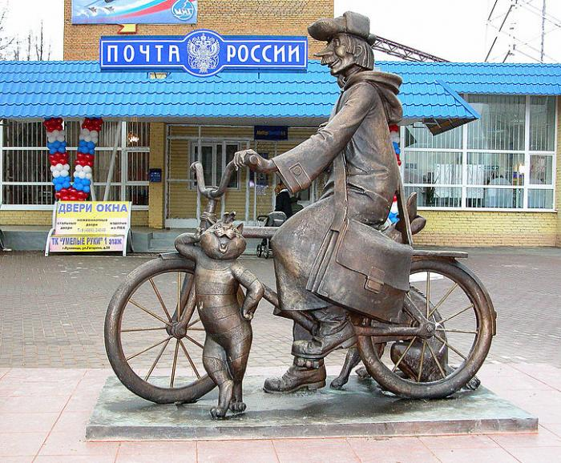
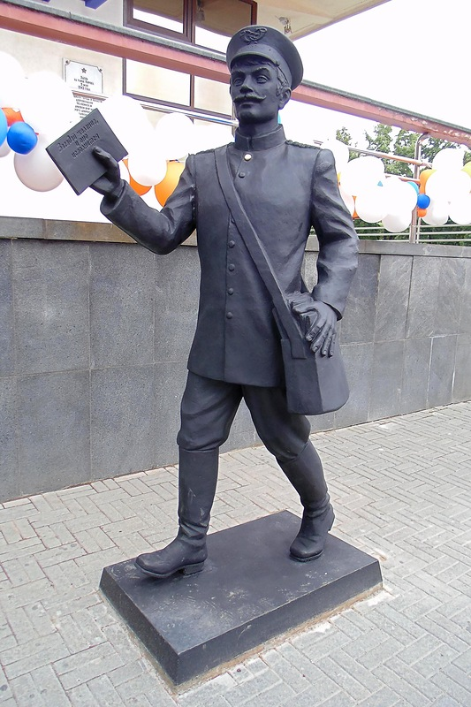
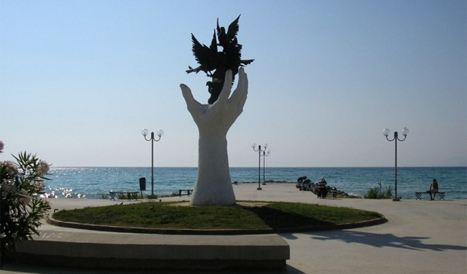
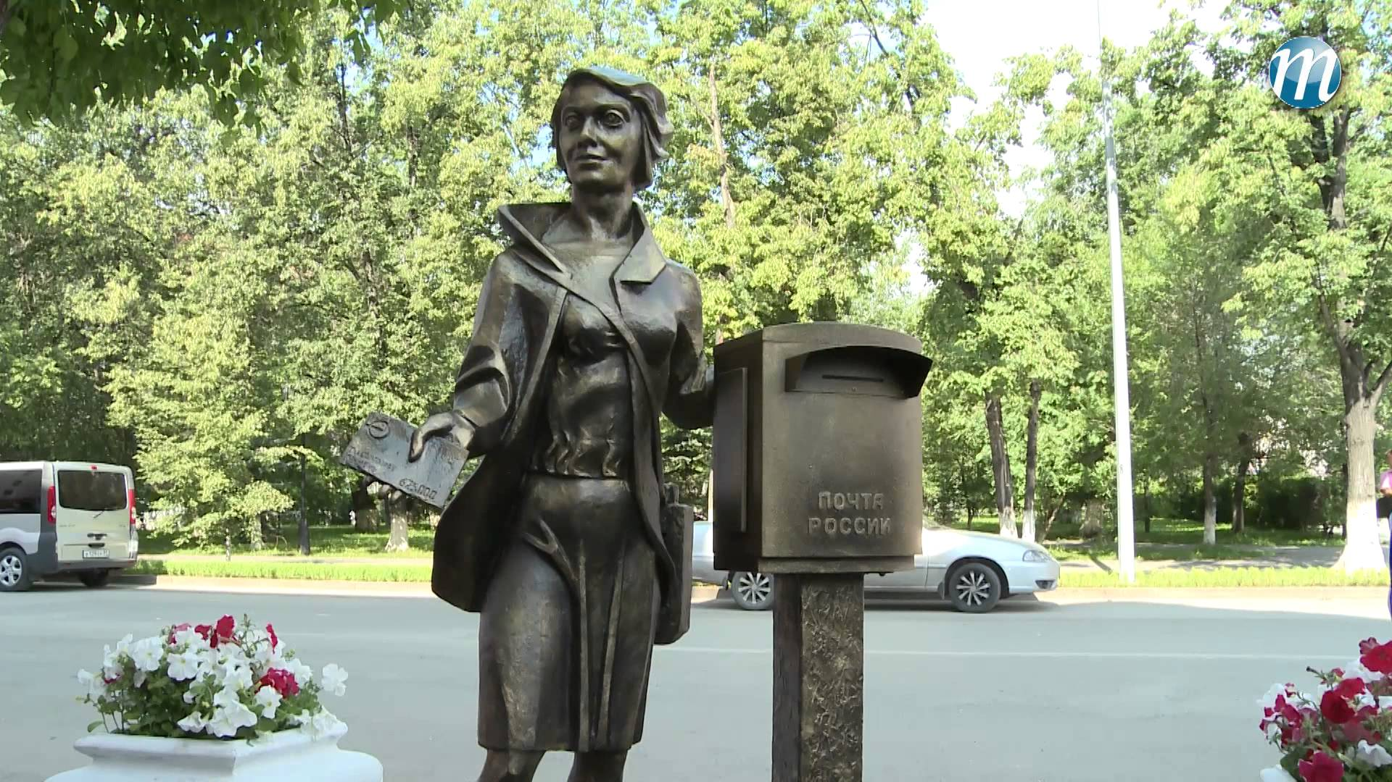
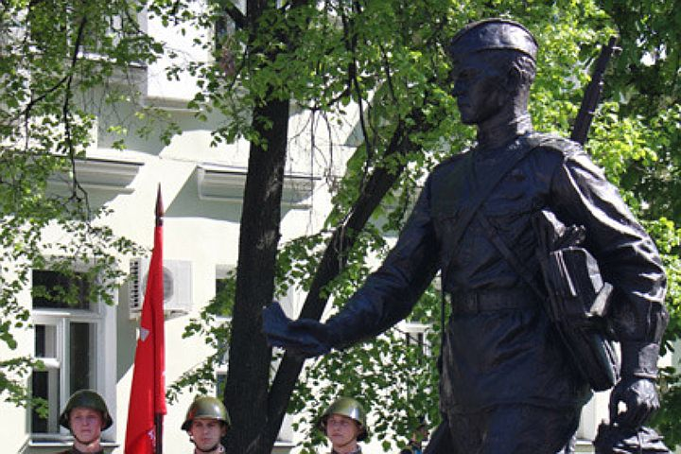

Slide 14
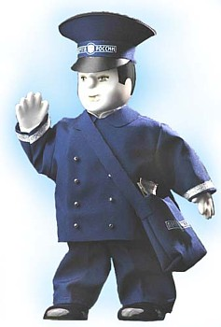
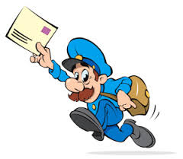
Честь и слава почтальонам,
Утомлённым, запылённым,
Слава честным почтальонам
С толстой сумкой на ремне!

